Slide 1

#1: Xây dựng Rest API Cơ Bản bằng Kotlin SpringBoot

Slide 2


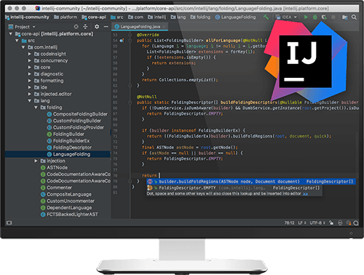
Môi trường phát triển
11
InteliJ IDEA Community Edition

Slide 3
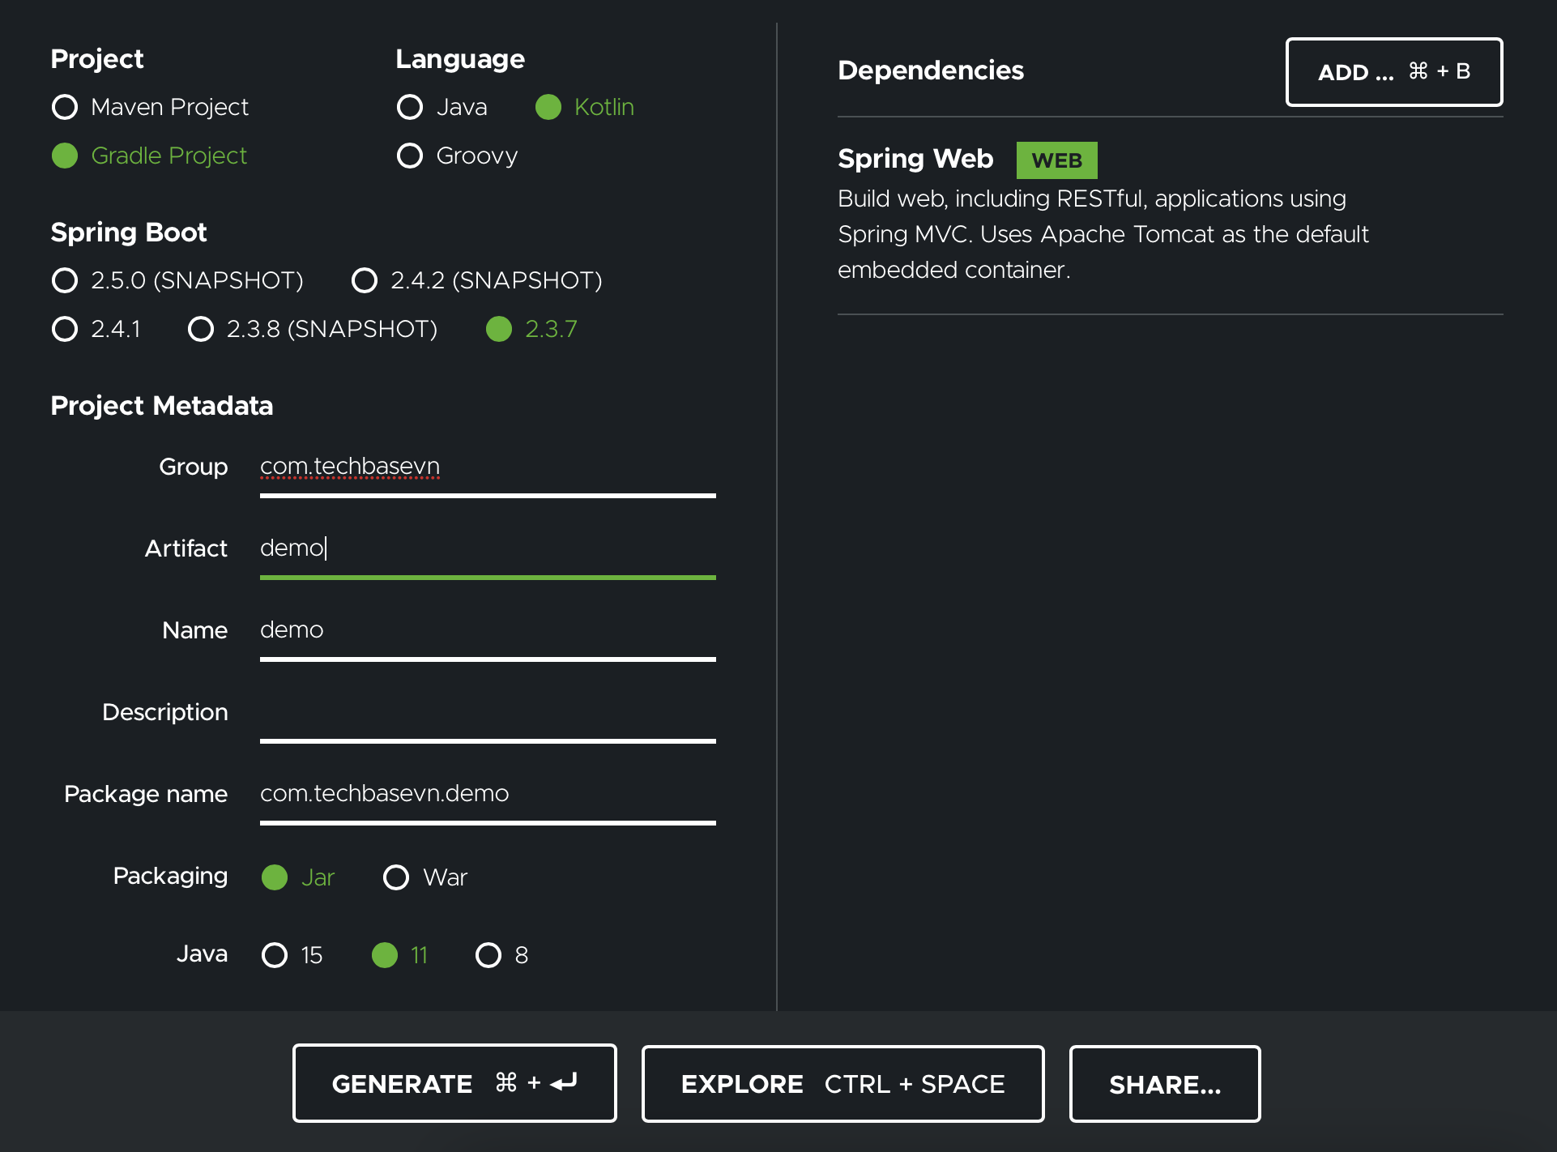
Tạo Init Project
Vào https://start.spring.io để tạo project.
Chọn dependency Spring-Web để sử dụng các annotation như @RestController, @RequestMapping
Nên sử dụng Gradle Build Tool vì tính đơn giản và tối ưu thời gian build hơn Maven

Slide 4
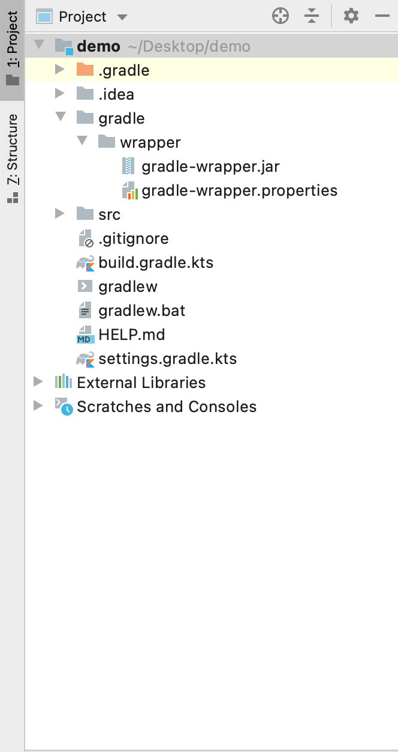
Cấu trúc project Gradle Build Tool
✅ gradle-wrapper.properties
Thông tin version gradle mà project sử dụng. Project sử dụng gradle-wrapper sẽ tự quản lý build tool theo version độc lập với các project khác.
✅ gradle-wrapper.jar
Dựa trên wrapper.properties, wrapper.jar sẽ download gradle tool theo version tương ứng.
✅ gradlew & gradlew.bat
Script thực thi build trên Linux & Windows.
✅ build.gradle.kts
Khai báo các dependency, plugin, task của module. Gradle cho phép viết các khai báo này theo ngôn ngữ Kotlin.
✅ settings.gradle.kts
Khai báo thông tin module và sub-module mà gradle cần quản lý.

Slide 5
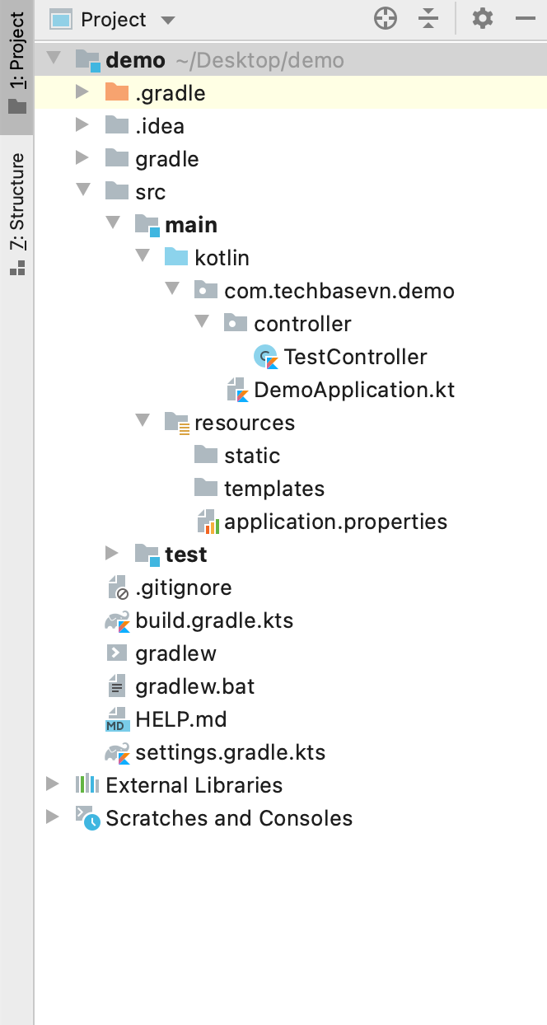
Cấu trúc project SpringBootApplication
✅ DemoApplication.kt
Chứa hàm main, start SpringApplication. Spring sẽ auto-configuration và scan tất cả component từ package cùng cấp hoặc sâu hơn từ class được đánh dấu @SpringBootApplication.
✅ package [controller]
Chứa các Controller class. ★ Controller là thành phần handle request từ DispatcherServlet, yêu cầu các Service thực thi business Model, và quyết định Model nhận được theo View (html, xml, json,…) như thế nào.
✅ application.properties
(Hoặc application.yml)
Cho phép khai báo property dùng trong app, và cho các dependency.
★ Spring cho phép khai báo các bộ property profile theo từng enviroment (dev, prod, stg,…).
Notes:
https://kipalog.com/posts/Spring-boot-Hu-o--ng-da--n-su---du-ng-Spring-Profiles

Slide 6
Tạo Controller class
Tạo TestController class annotation @RestController.
- Controller class nên thuộc package cùng cấp hoặc package con của package chứa SpringBootApplication class.
- Các Controller nên được quản lý tập trung trong 1 package.
Spring sẽ auto-scan và đăng ký Controller này với Dispatcher.

Slide 7

Run in Develop mode
Có nhiều cách để tạo “Run/debug configuration” cho Spring Application, nhưng đơn giản nhất là click và icon ở vị trí function main()
😇 Truy cập localhost:8080 để kiểm tra kết quả

Slide 8
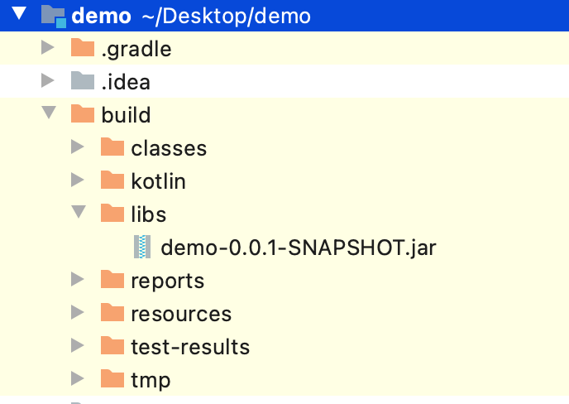
Build Excutable Jar
Execute chức năng [build] trên cửa sổ [Gradle] → *.jar được generate trong [build/libs]
Double-click
⬅
⬅

